Slide 1
INVESTIGAÇÃO DA CORRELAÇÃO ENTRE ANCESTRALIDADE ÉTNICA E A PREVALÊNCIA DE CIRROSE HEPÁTICA EM PACIENTES COM HEPATITES VIRAIS CRÔNICAS.
EUNICE DE OLIVEIRA COSTA
FACULDADE DE MEDICINA – ICM- UFPA

Slide 2
Declaração de Conflito de Interesse
Os pesquisadores declaram não haver conflito de interesse.
RDC 96-2009
ANVISA

Slide 3
INTRODUÇÃO
EPIDEMIOLOGIA DAS HEPATITES VIRAIS CRÔNICAS
EPIDEMIOLOGIA DAS HEPATITES VIRAIS CRÔNICAS
1,3 milhão de mortes (HCV + HBV)
83% por hepatite B /17% por hepatite C
2,2 milhões de novas infecções
MUNDO
(OMS, 2022)
Hepatite B: 254 milhões de pessoas com infecção crônica pelo HBV
Hepatite C: 50 milhões de pessoas com infecção crônica pelo HCV

Slide 4
INTRODUÇÃO
EPIDEMIOLOGIA DAS HEPATITES VIRAIS CRÔNICAS
EPIDEMIOLOGIA DAS HEPATITES VIRAIS CRÔNICAS
Prevalência elevada e taxa de mortalidade anual comparável à AIDS, malária e a tuberculose
BRASIL
(MS, 2023)
Hepatite C: 298.738 casos confirmados de hepatite C (2000 – 2022)
Hepatite B: 276.646 casos confirmados de hepatite B (2000 a 2022)

Slide 5
INTRODUÇÃO
CIRROSE HEPÁTICA
A prevalência da cirrose hepática na população adulta é, em média, 0,45%
55 mil internações hospitalares e 8 mil mortes anuais
PRINCIPAIS ETIOLOGIAS:
Hepatites virais
Doenças metabólicas
Drogas e toxinas
Doenças biliares
Doenças autoimunes
Criptogênica

Slide 6
OBJETIVO
Investigar a associação entre ancestralidade étnica e a prevalência de cirrose hepática em pacientes com hepatites virais crônicas atendidos no Hospital Universitário João de Barros Barreto (HUJBB) e na Fundação Santa Casa de Misericórdia do Pará (FSCMPA).

Slide 7
MATERIAL E MÉTODOS
TIPO DE ESTUDO
Transversal, retrospectivo, observacional e descritivo
POPULAÇÃO-ALVO
Pacientes com Hepatites B e C crônicas atendidos no ambulatório de doenças hepáticas do HUJBB e FSCMPA, com e sem cirrose hepática.
Coleta de dados epidemiológicos, clínicos, imagenológicos e laboratoriais, por meio de protocolos adaptados do Estudo Internacional Sobre o Câncer de Fígado, aplicados na consulta
DADOS

Slide 8
MATERIAL E MÉTODOS
COLETA DE SANGUE
Coleta de 10 ml de sangue periférico no momento da consulta
TESTES IMUNOLÓGICOS E MOLECULARES
Os testes sorológicos e moleculares qualitativos foram realizados no Laboratório de Sorologia e de Biologia Molecular da Seção de Hepatologia do Instituto Evandro Chagas (IEV)
EXTRAÇÃO DE DNA
Extração de DNA: BIOPUR MINI SPIN PLUS
Concentração de DNA: NanoDropTM ND -1000
PCR

Slide 9
MATERIAL E MÉTODOS
48 Marcadores Informativos de Ancestralidade (MIAs) do tipo INDEL (Inserção/Deleção)
Três reações de PCR multiplex com 16 marcadores de cada um e os produtos de amplificação de PCR foram analisados por eletroforese, utilizando o sequenciador ABI Prism 3130 e software GeneMapper ID v.3.2
As proporções de ancestralidade individuais de Europeu, Africano e Ameríndio foram estimadas com o software ESTRUCTURE v.2.3.3, assumindo três populações parentais
GENOTIPAGEM DOS MARCADORES INFORMATIVOS DE ANCESTRALIDADE

Slide 10
MATERIAL E MÉTODOS
ANÁLISE DE DADOS
Banco de dados
Testes estatísticos: SPSS V.25.0
Variáveis categóricas testadas dois a dois: teste Qui-quadrado de Pearson
Variáveis contínuas: teste t de Student
Para a comparação do índice de ancestralidade entre as amostras: teste de Mann-Whitney

Slide 11
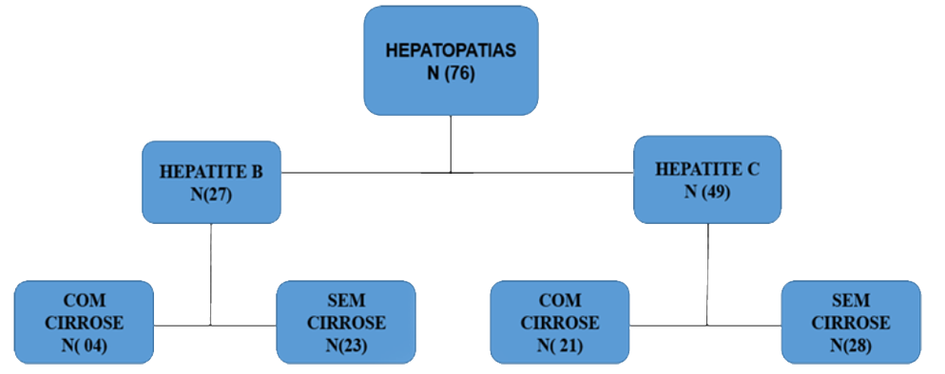
RESULTADOS/DISCUSSÃO
57,14% Hepatite C -> Cirrose
14,81% Hepatite B -> Cirrose

Slide 12
RESULTADOS/DISCUSSÃO
BANDEIRA et al, 2018
Epidemiologia da hepatite C em MG:
70,2% sexo masculino e 50,8% do feminino
54% idade 40 a 59 anos
IDADE
57,25 ±11,27

Slide 13
RESULTADOS/DISCUSSÃO
OLAVE et al, (2020)
107 pacientes com cirrose de etiologia viral
93,45% - 40 anos
49,49% feminino e 50,51% masculino
38,9%
32%
68%
61,1%
IDADE
62,32 ±6,152
IDADE
55,19 ±15,050

Slide 14
RESULTADOS/DISCUSSÃO
3,9%
3,9%
17,1%
36,8%
78,9%
59,2%

Slide 15
RESULTADOS/DISCUSSÃO

Slide 16
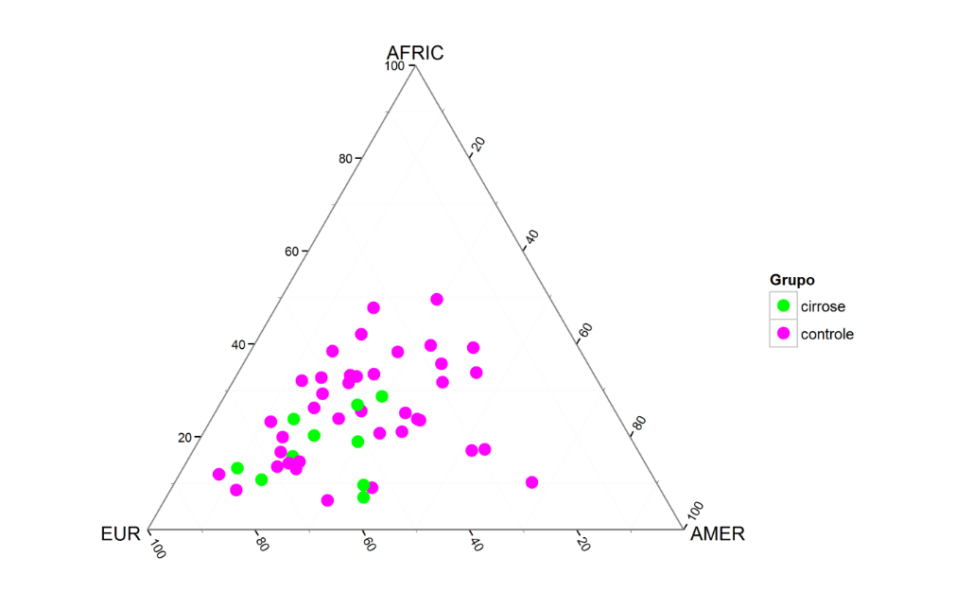
DISCUSSÃO/DISCUSSÃO
EL-SERAG et al, 2014
hispânicos - 28,8%
brancos não hispânicos - 21,6%
afro-americanos - 13,3%
THRIFT et al, 2019
pacientes negros infectados cronicamente pelo HCV estão menos suscetíveis ao desenvolvimento de cirrose hepática quando comparados a pacientes hispânicos

Slide 17
CONCLUSÃO
O grupo com cirrose hepática, na distribuição interétnica individual, foi mais frequente no vértice representativo da ancestralidade europeia e menos frequente na ancestralidade africana
O estudo sugere que a ancestralidade africana oferece fator de proteção contra o desenvolvimento de cirrose hepática nos pacientes portadores de hepatites virais crônicas, assim como a ancestralidade europeia parece ser um fator facilitador
Esses resultados estão em consonância com outros estudos realizados fora no país

Slide 18
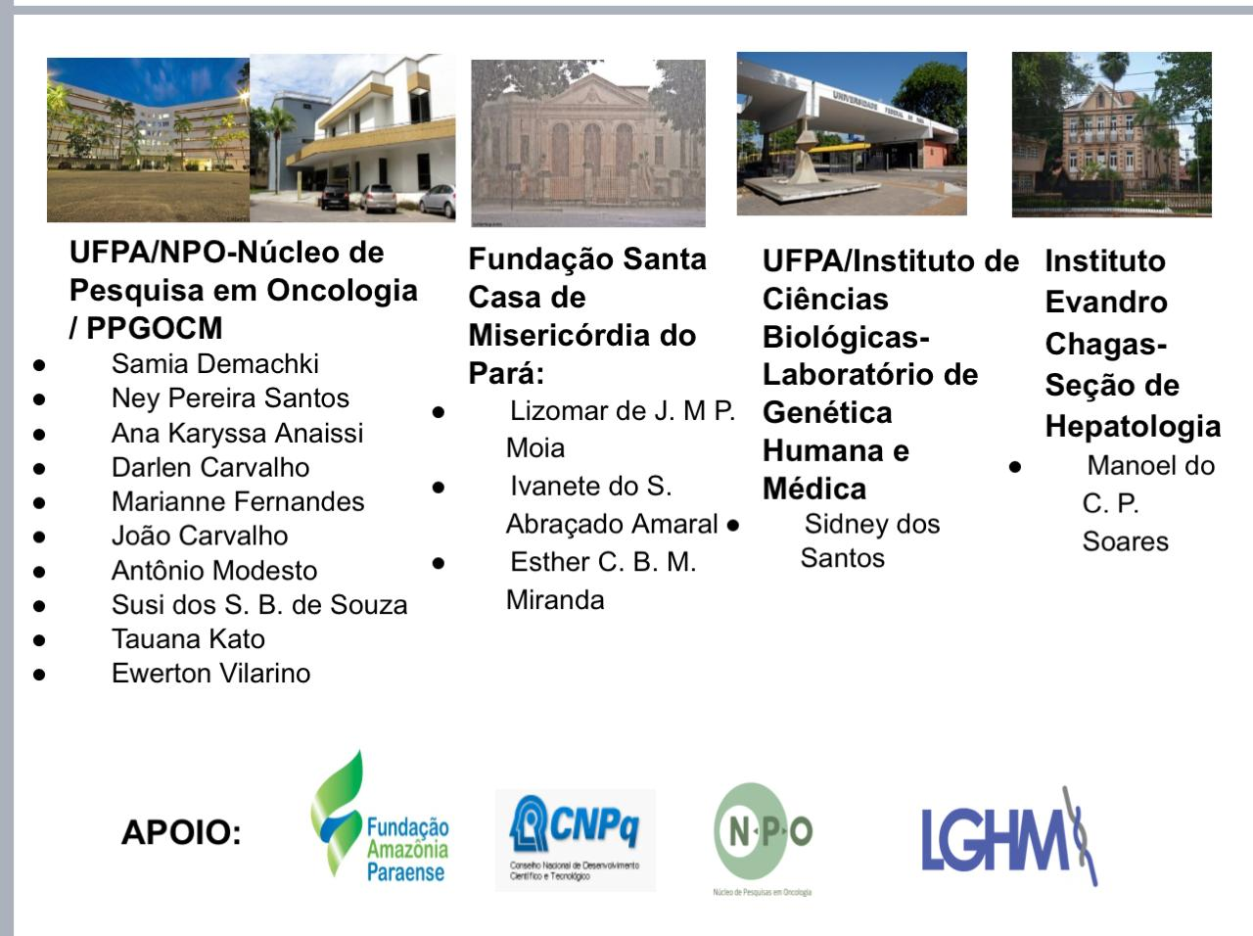

Slide 19
obrigada!

